Slide 1

Un problema de
desinformación
Universidad Icesi
Facultad de ingeniería
Cristian Andrés Cobo.
Kliver Daniel Girón.

Slide 2

Los centro de administración local integrada.
Muchos de los centros de administración local integrada de la ciudad Santiago Cali han recibido oleadas de quejas acerca de la falta de información de los servicios prestados por éstas instituciones.

Slide 3






Las quejas más comunes
No sabía que éste C.A.L.I no me pertenecía
Me dijeron que aquí prestan éste servicio
¿?

Slide 4
Así es!
Evidentemente es un problema de desinformación

Slide 5
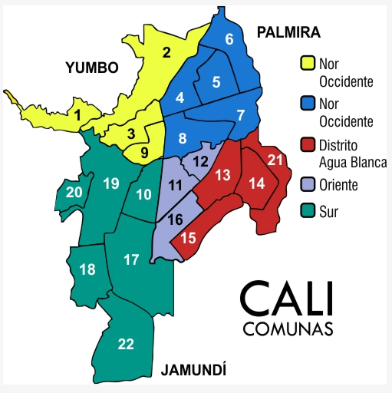
COMUNAS DE SANTIAGO DE CALI
En Cali hay 22 comunas y por cada comuna solo existe un único C.A.L.I
http://micaliesasi.blogspot.com/2018/02/blog-post.html

Slide 6
¿Cómo podemos informar a las personas sobre los servicios brindados por los centros de administración local?

Slide 7
La solución

Slide 8
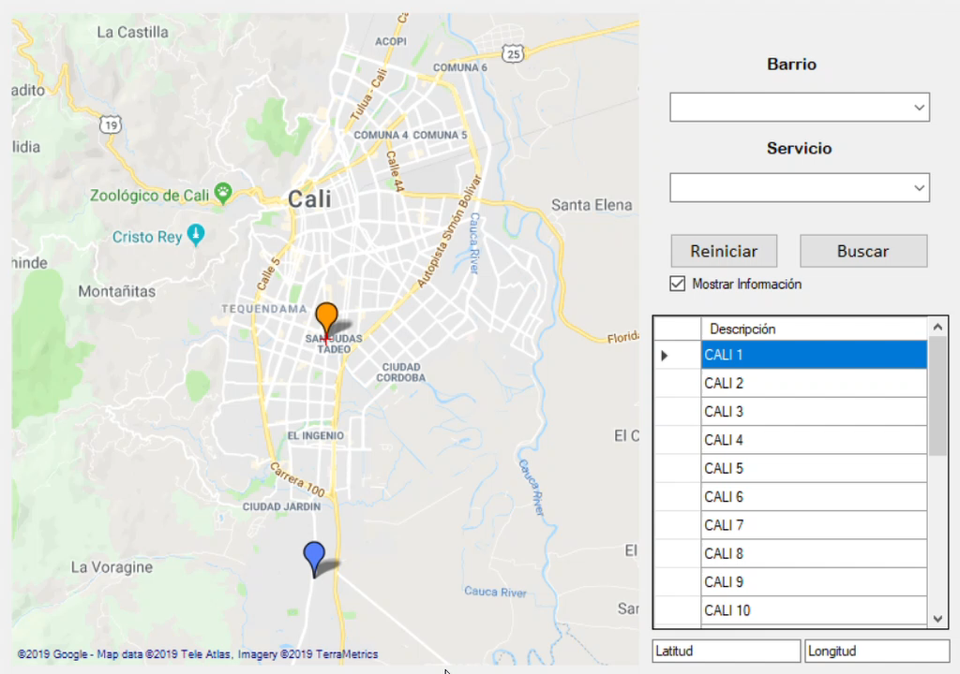

Slide 9
GRACIAS.

